Slide 1
벤치마킹과 개발환경 구축
컴퓨터정보과
2-C
201844075 노영단

Slide 2
요구사항 분석
절주를 하고싶다.
음주로 인해 발생할 수 있는 질병을 알고 싶다.
술을 마시는 것을 대안할 방법들을 알고 싶다.

Slide 3
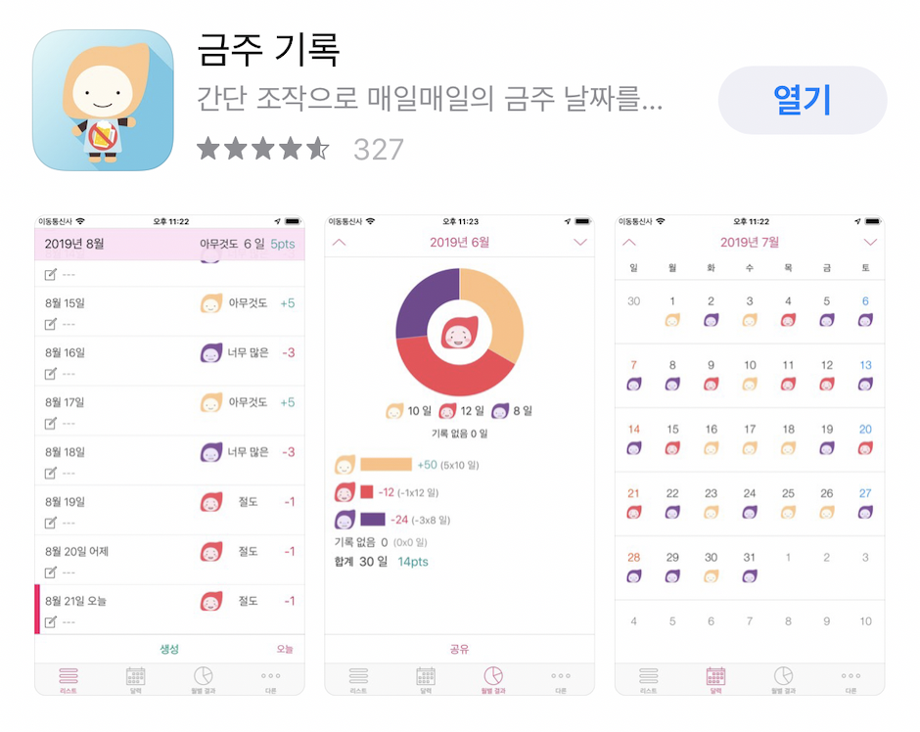
벤치마킹 (첫번째 어플)

Slide 4
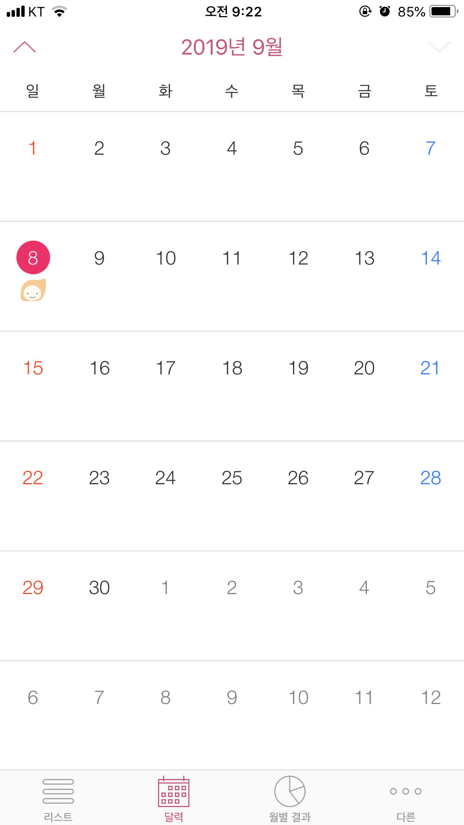
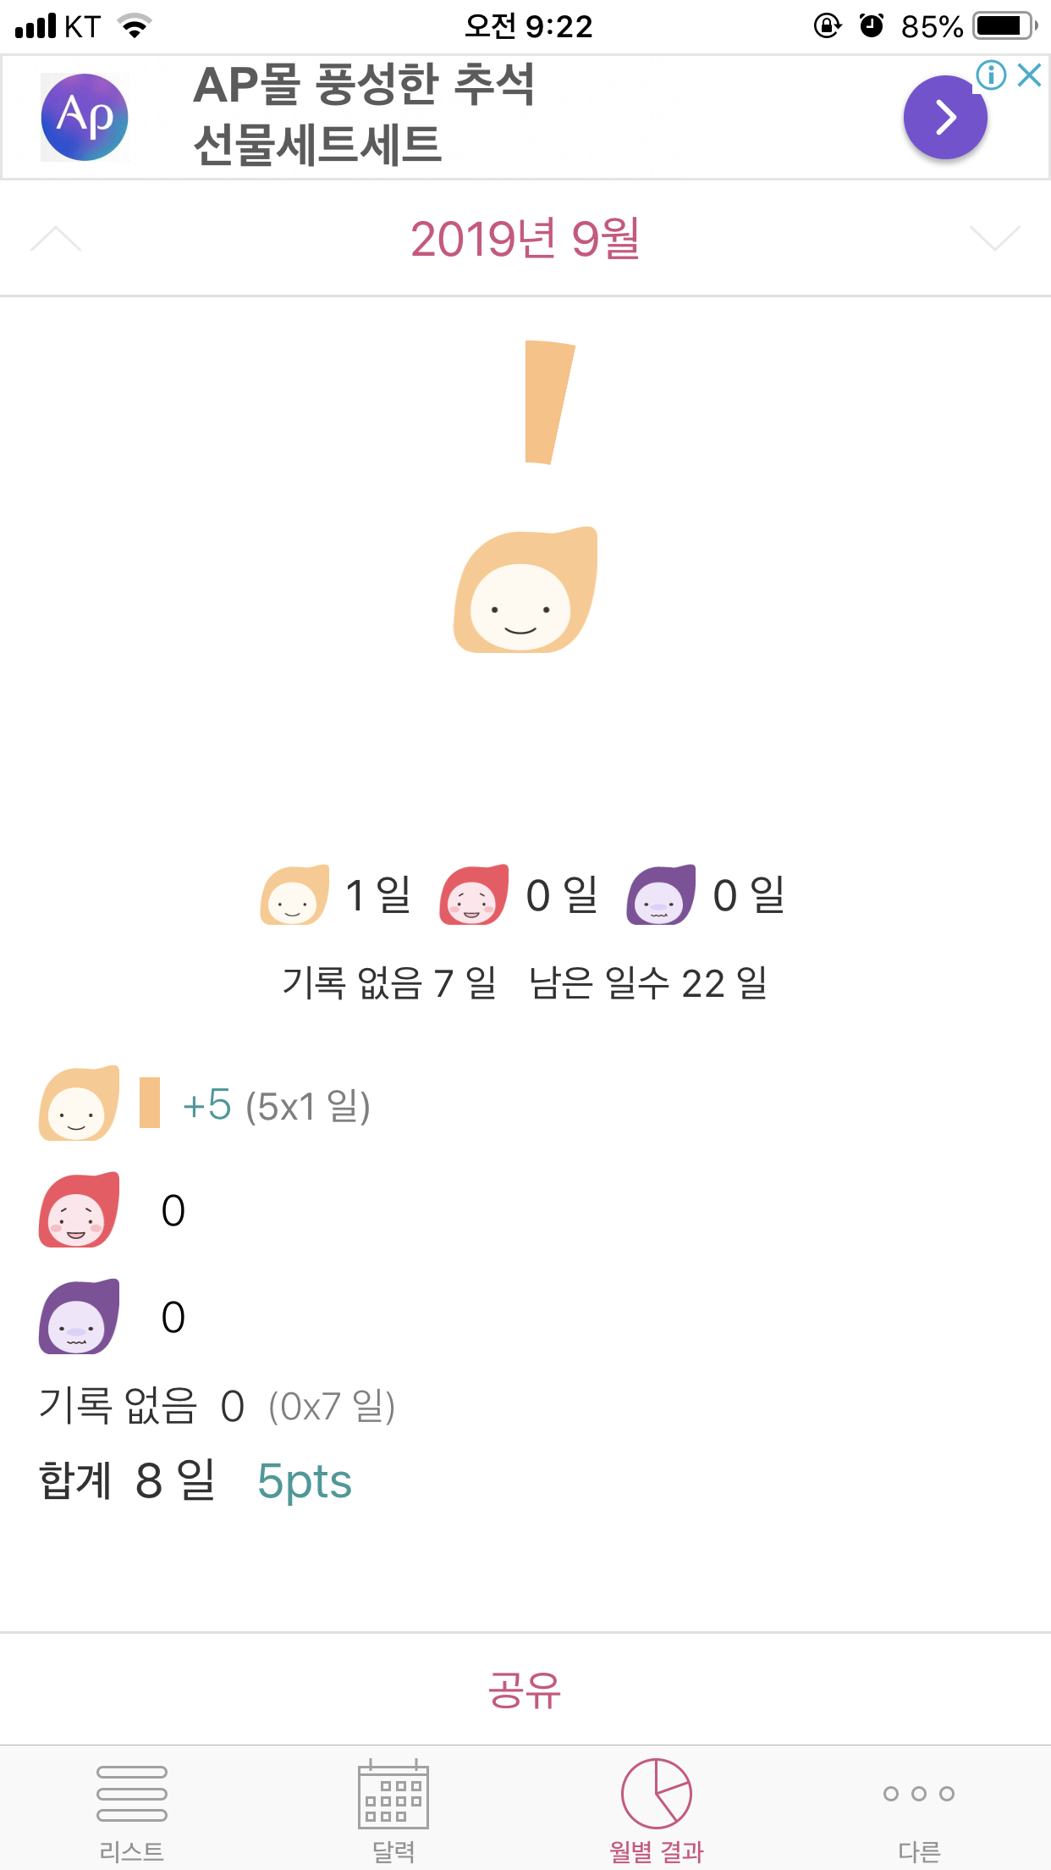
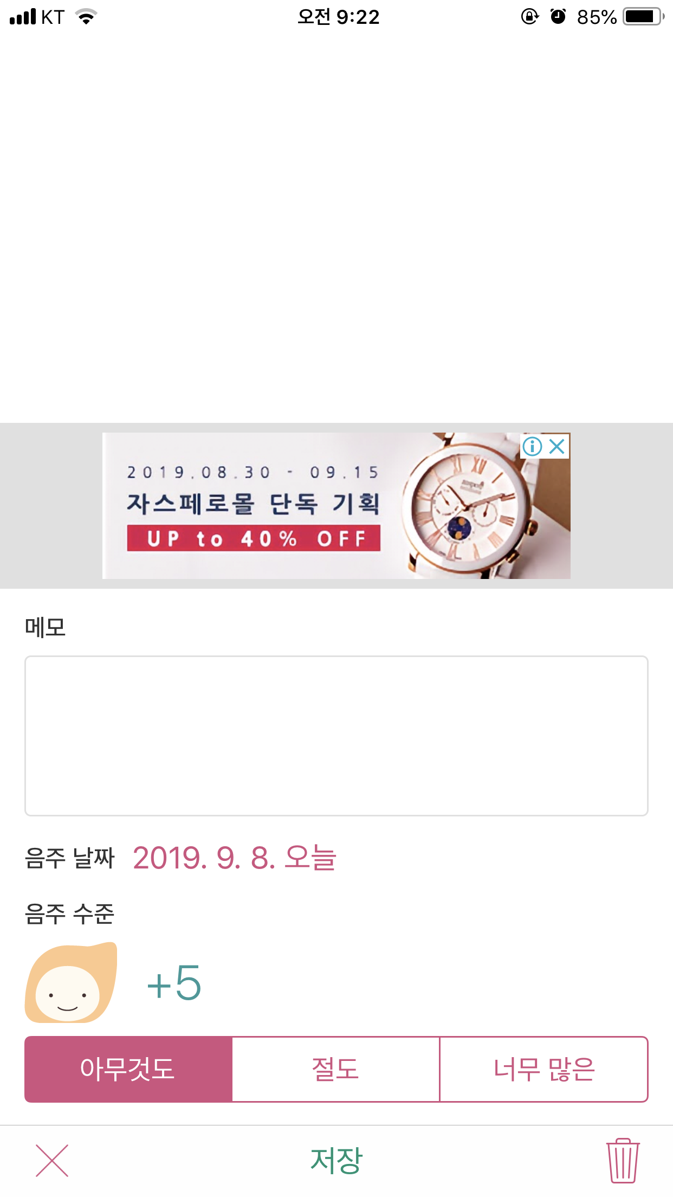
기능
그날그날 음주를 한 양을 세 단계로 기록한다.

Slide 5
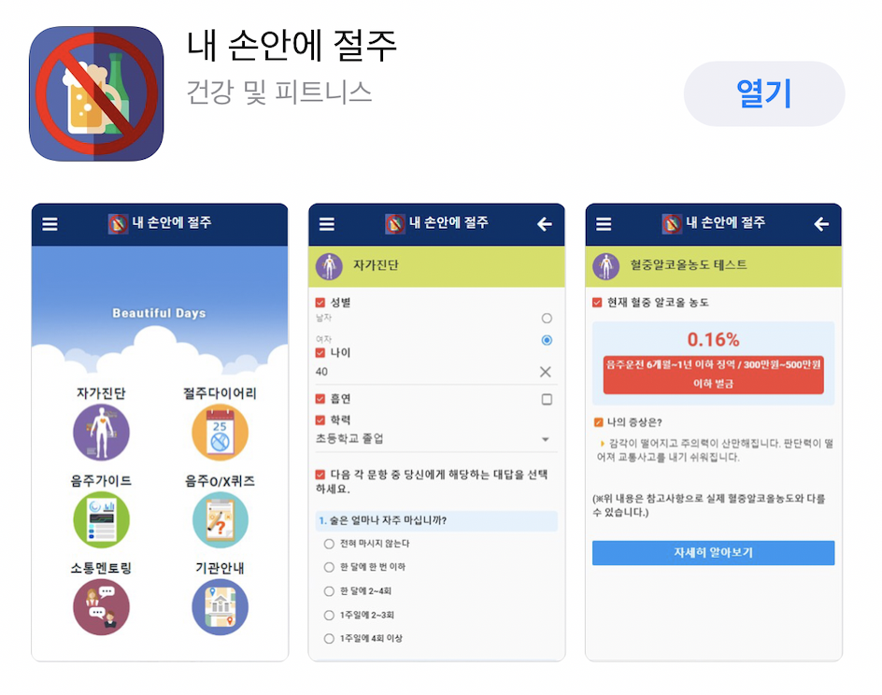
벤치마킹 (두번째 어플)

Slide 6
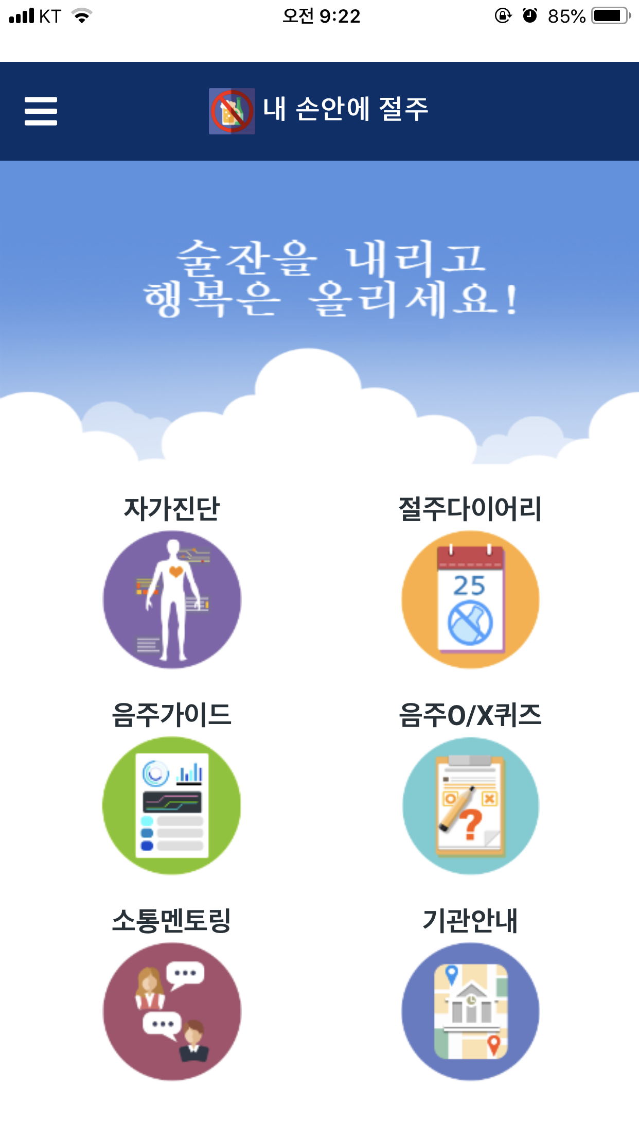
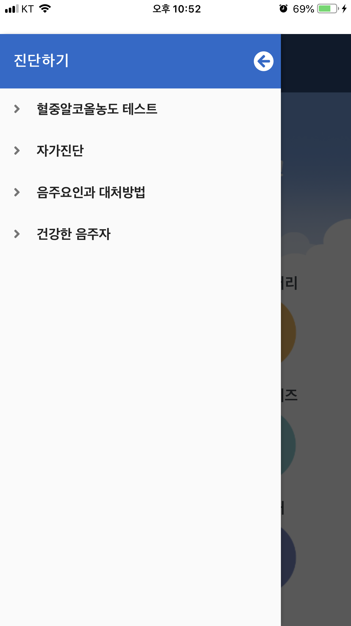
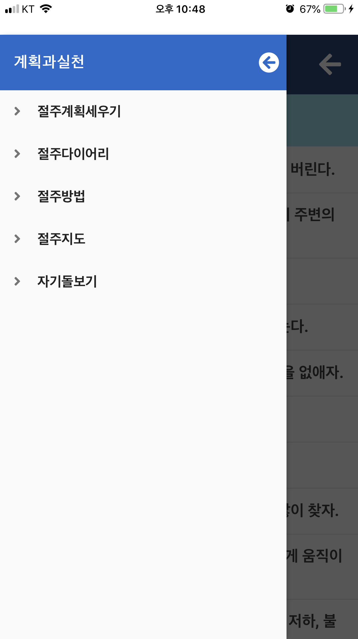
기능
진단하기, 계획과 실천이있다.
절주지도에는 같이 절주를 도전하는 사람들의 위치가 나타난다.

Slide 7
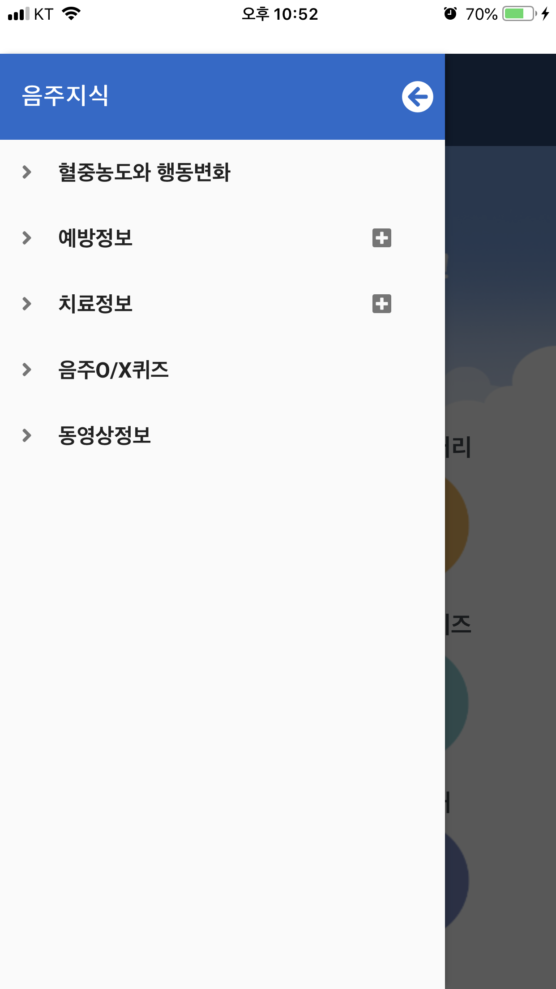
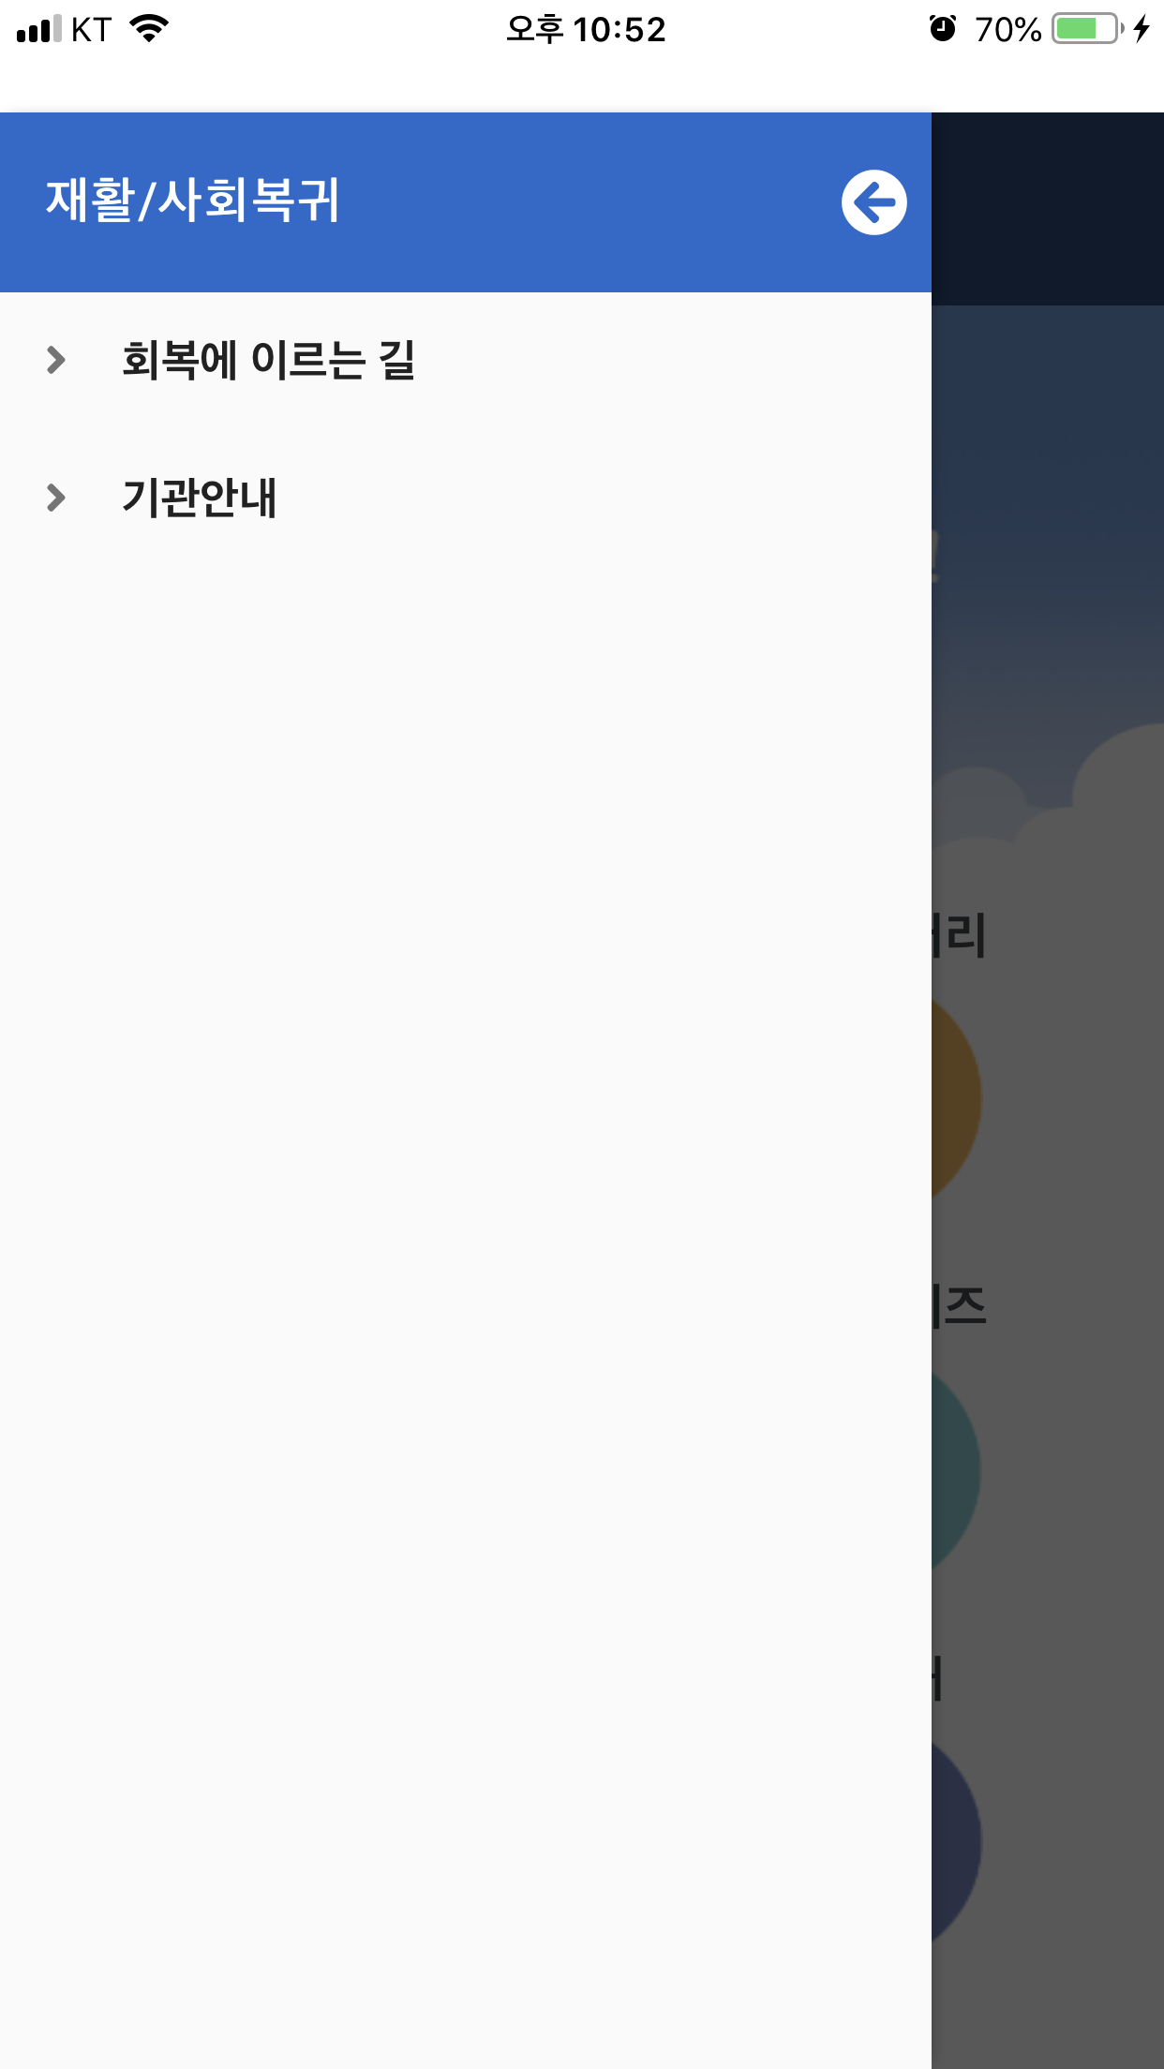
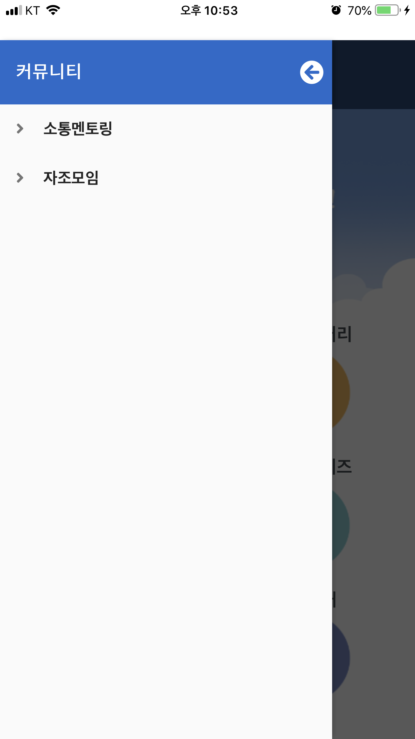
기능
음주 지식, 재활/사회복귀, 커뮤니티 카테고리가있다.

Slide 8
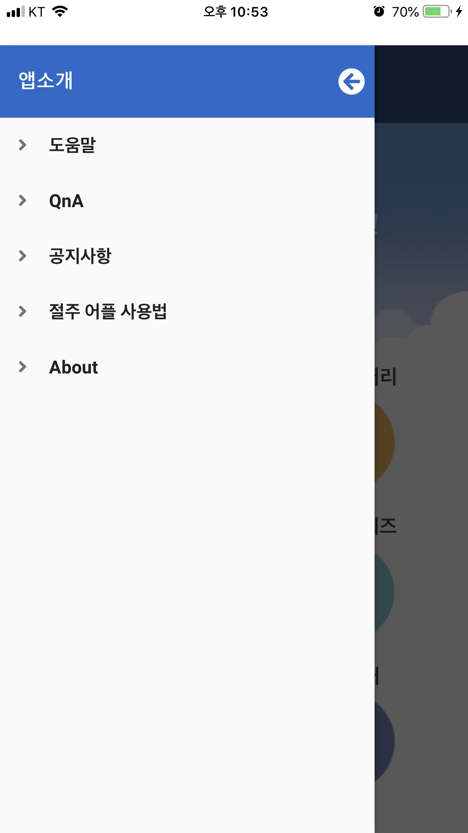
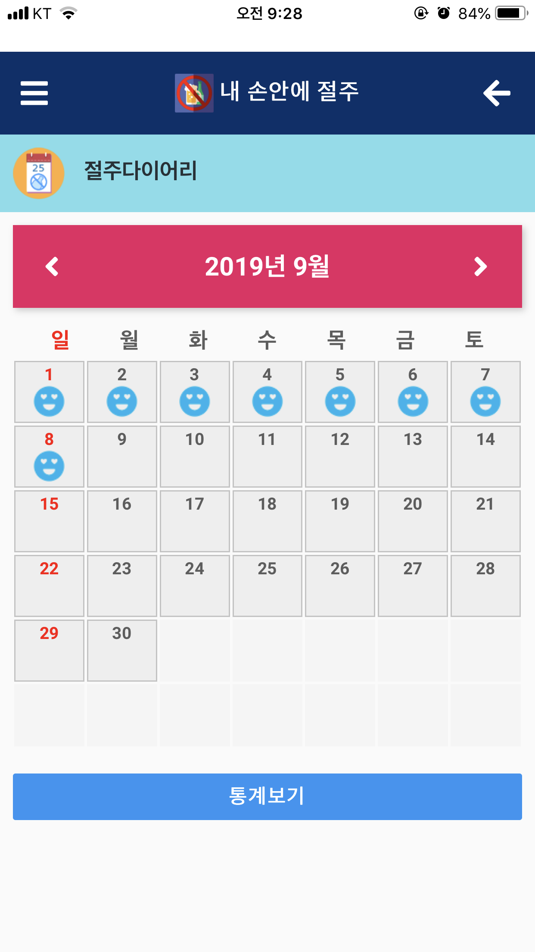
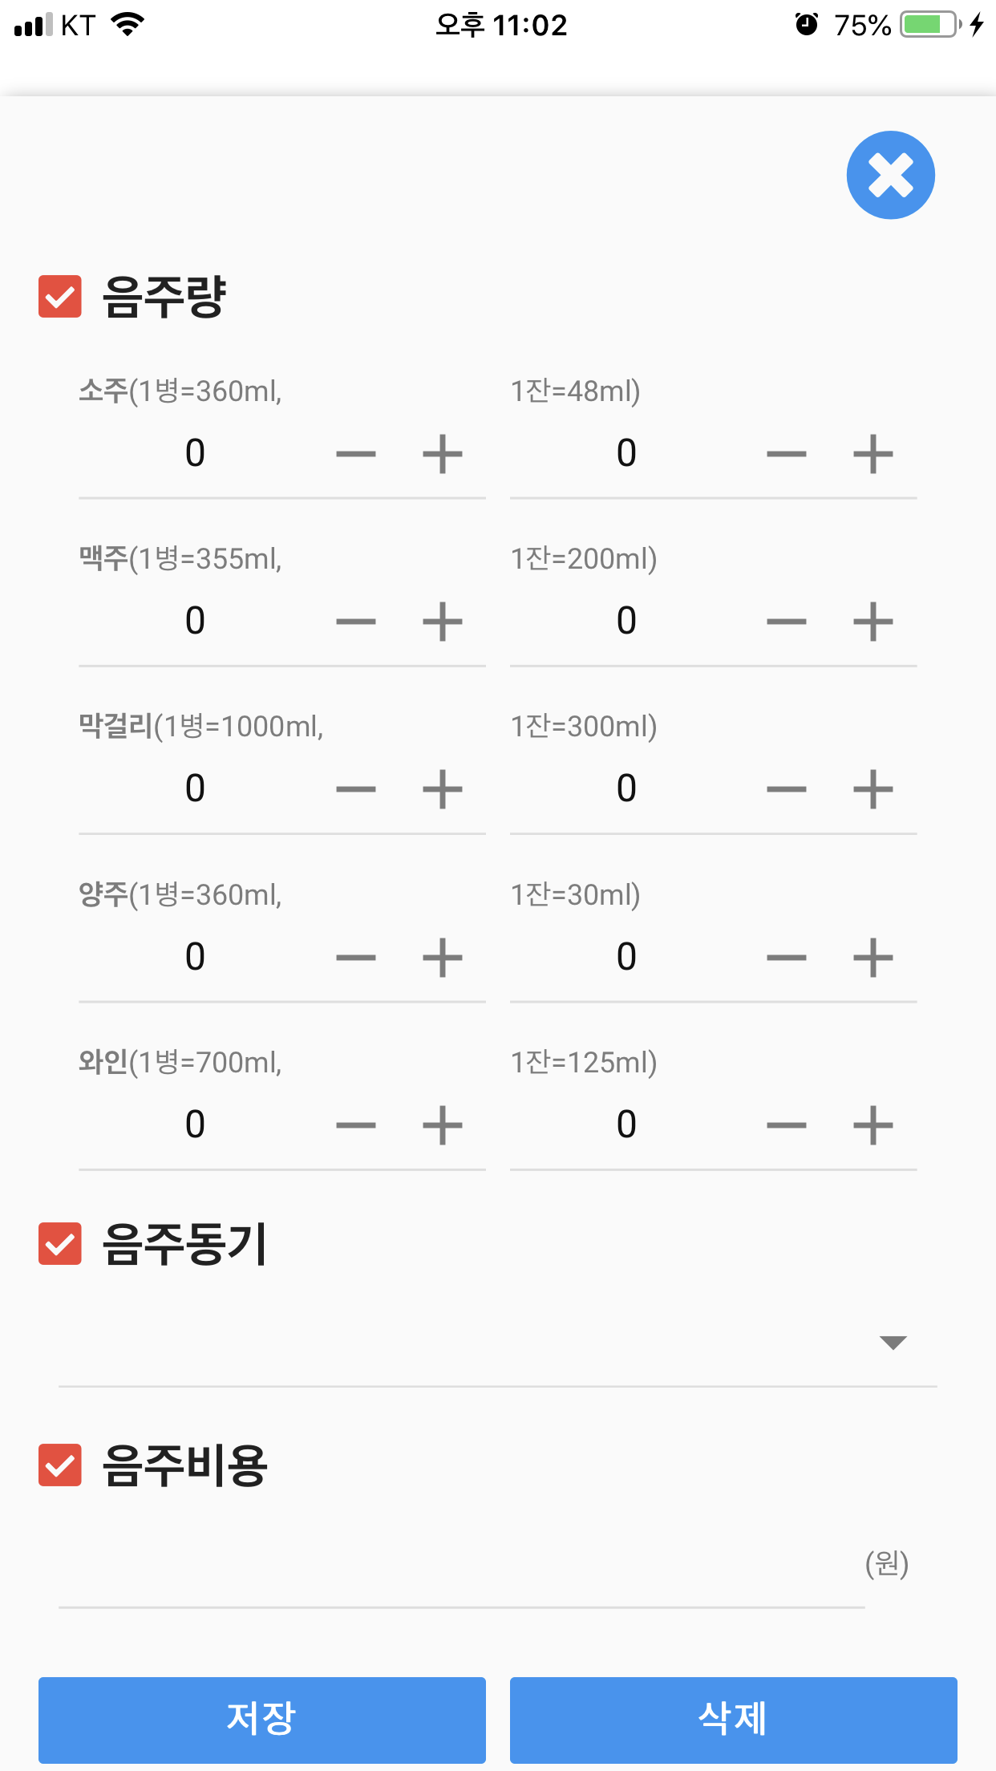
기능
절주다이어리에는 음주량, 음주동기, 음주비용을 기록할 수 있다.

Slide 9
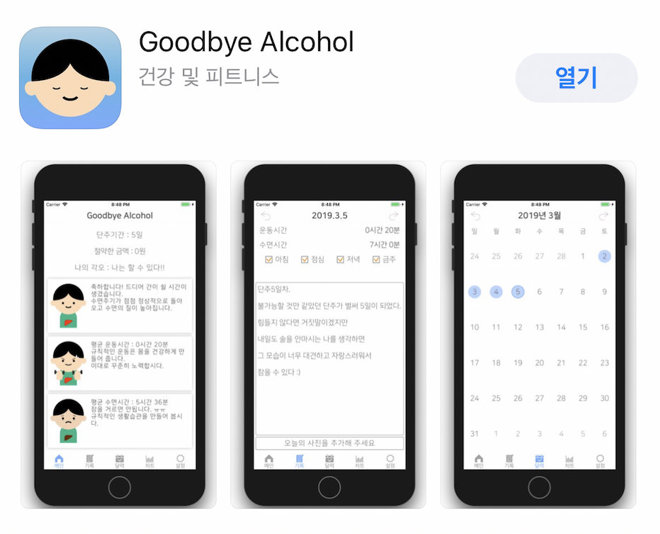
벤치마킹 (세번째어플)

Slide 10
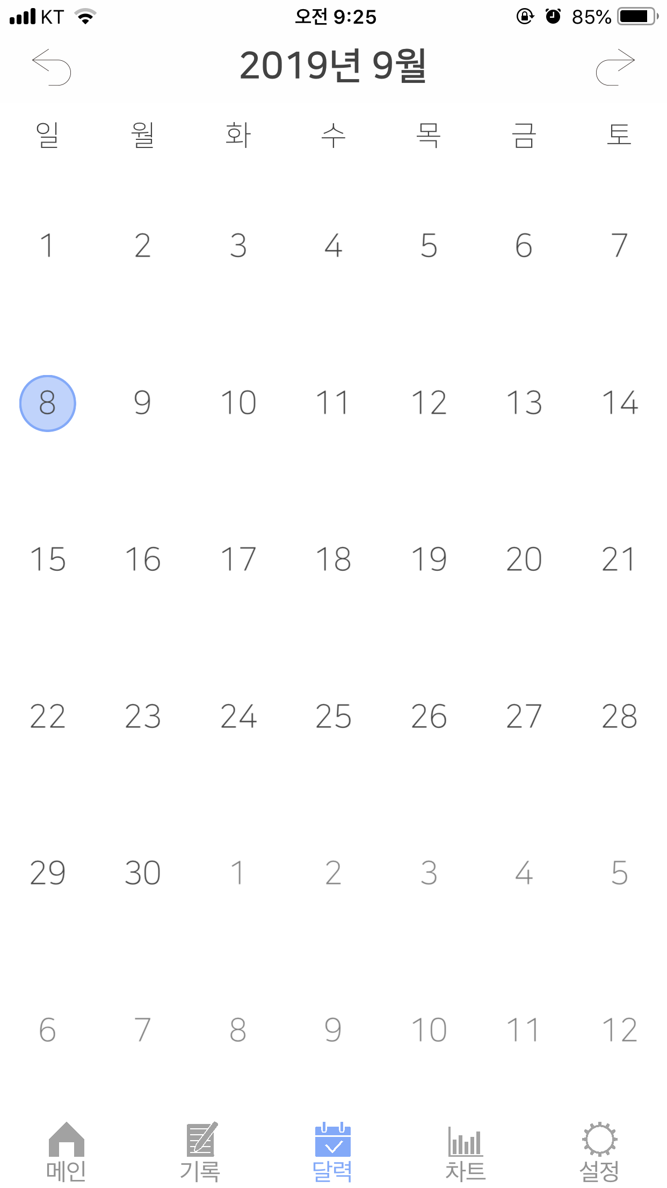
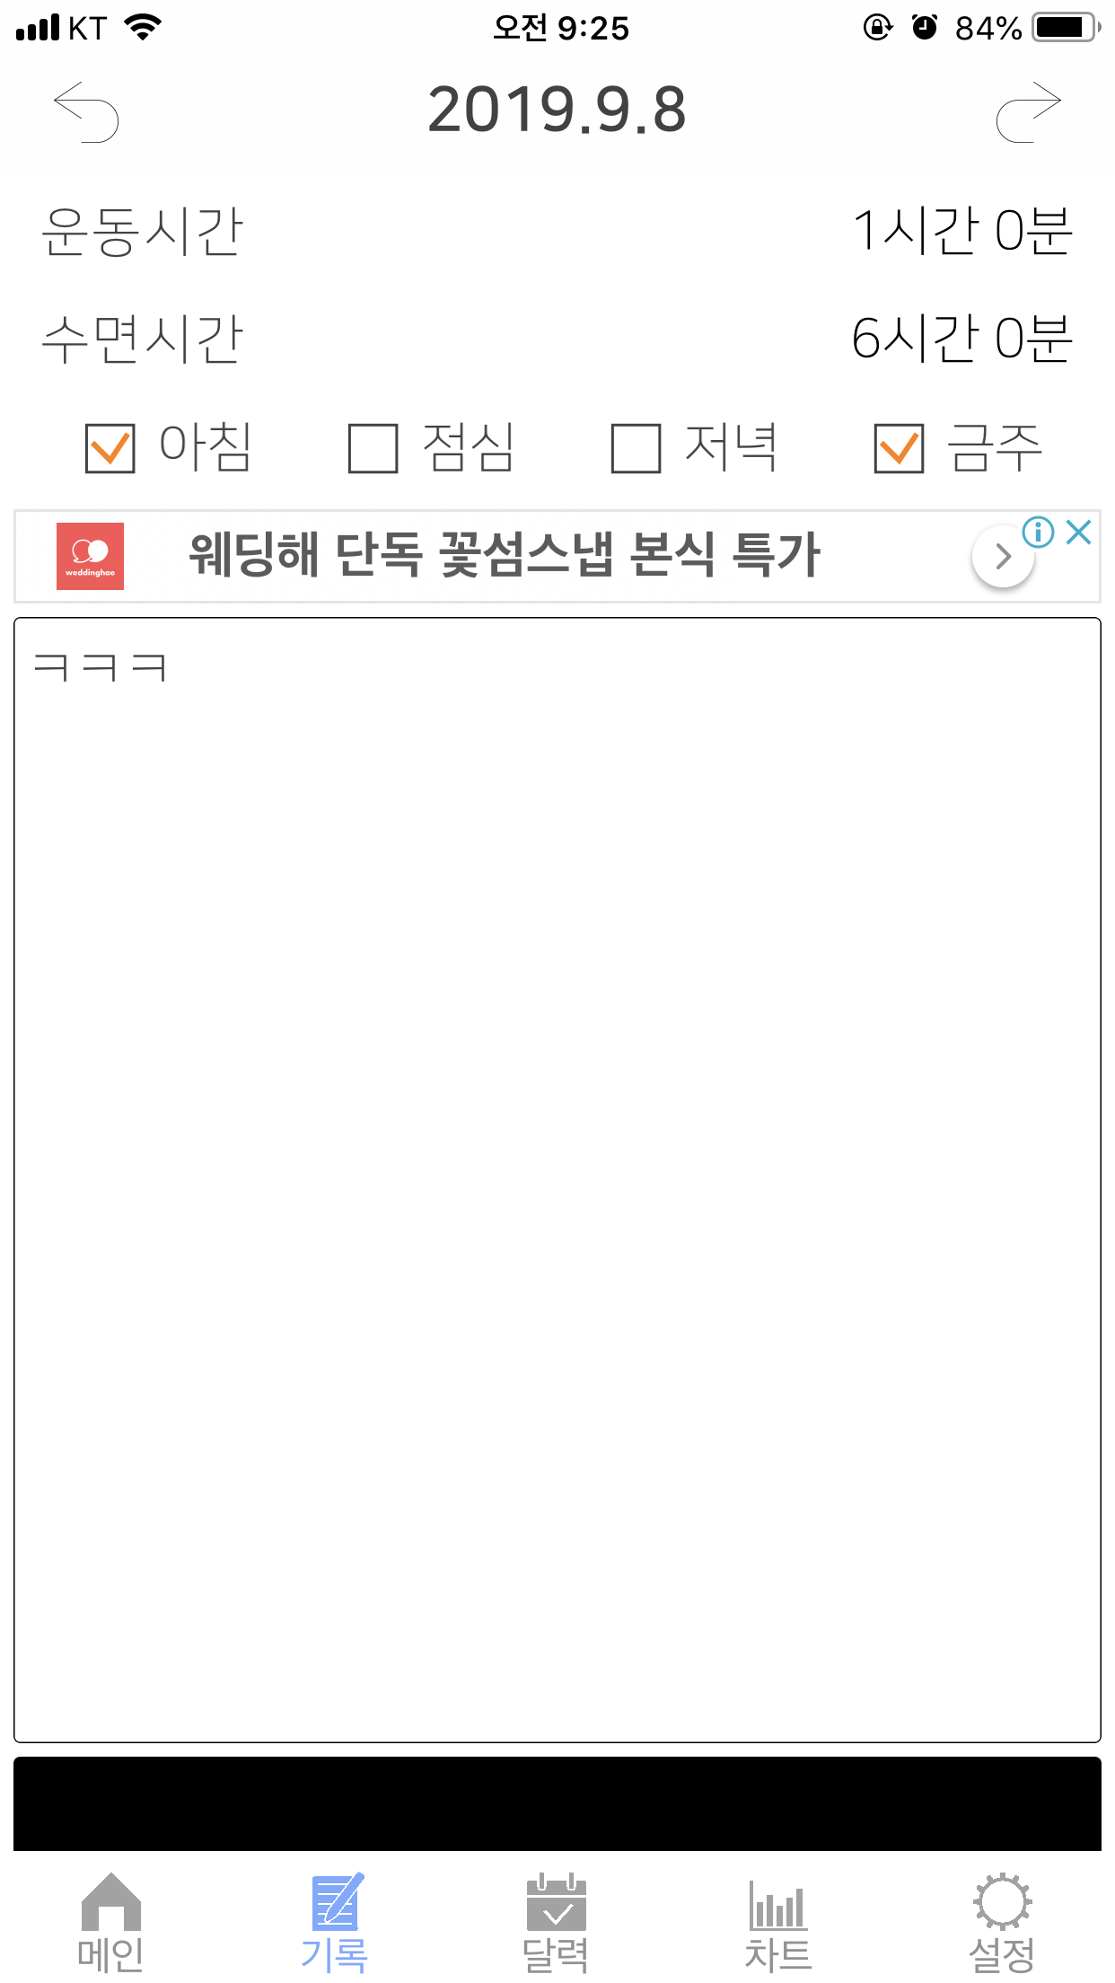
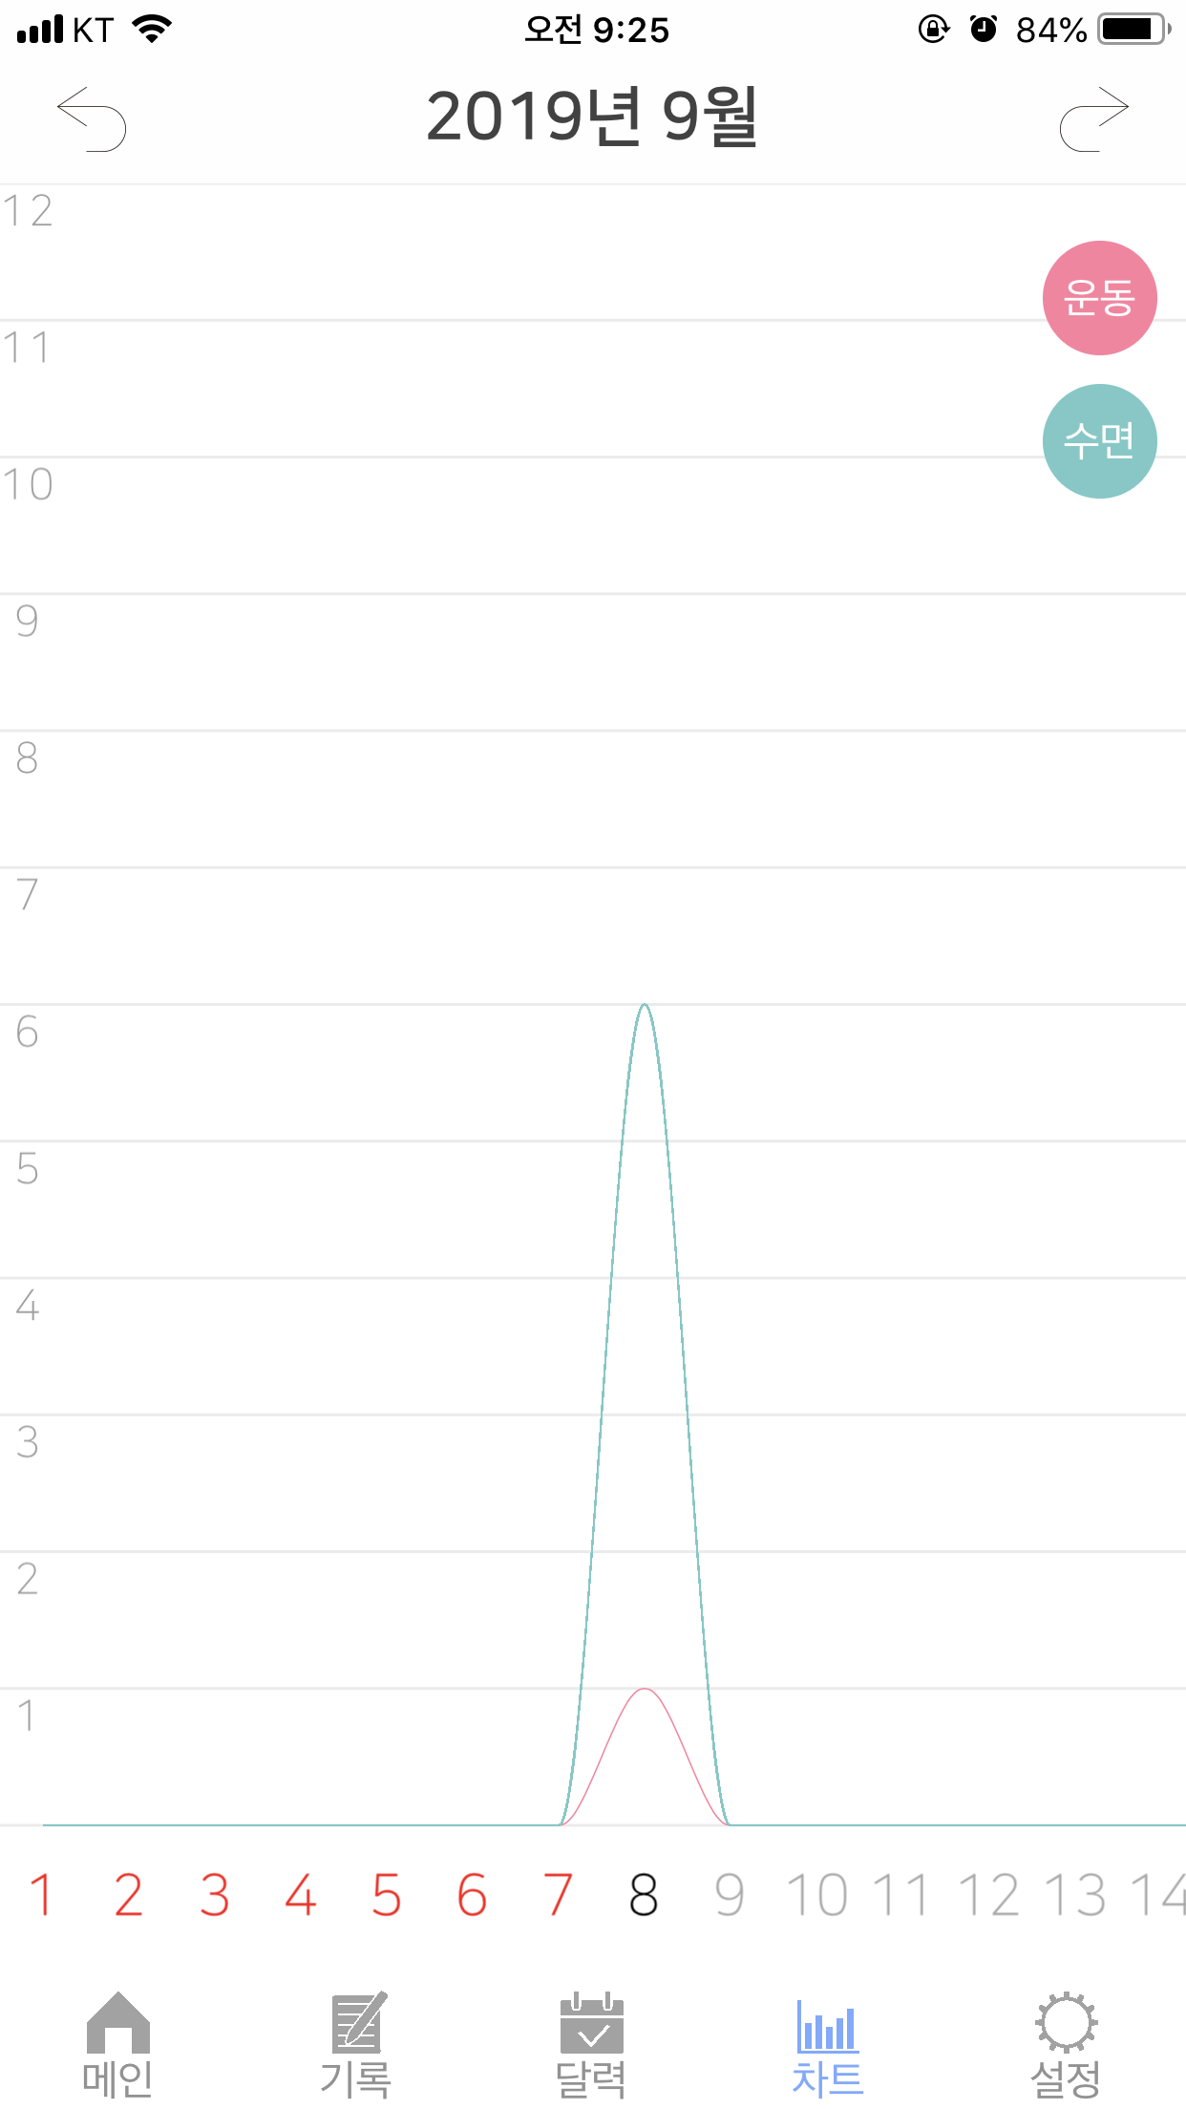
기능
운동시간, 수면시간, 금주 여부를 기록하면
그 내용을 그래프로 보여준다.

Slide 11
벤치마킹(차별성)
어떤 술을 얼만큼 마셨는지 기록하면 그 알코올의 양을 계산합니다.
권장 알코올 섭취량과 비교해 경고를 해줍니다.
권장량을 넘었다면 음주로 인해 발생할 수 있는 질병을 알려줍니다.
사용자가 목표한 술의 양을 넘었는지 넘지 않았는지 알려줍니다.

Slide 12
기대효과
사용자가 목표를 정하면 그 목표를 지킬 수 있게 도와줄 수 있습니다.
음주로 인해 발병할 수 있는 질병들을 알려줌으로써 건강한 삶을 유지할 수 있도록 도와줄 수 있습니다.

Slide 13
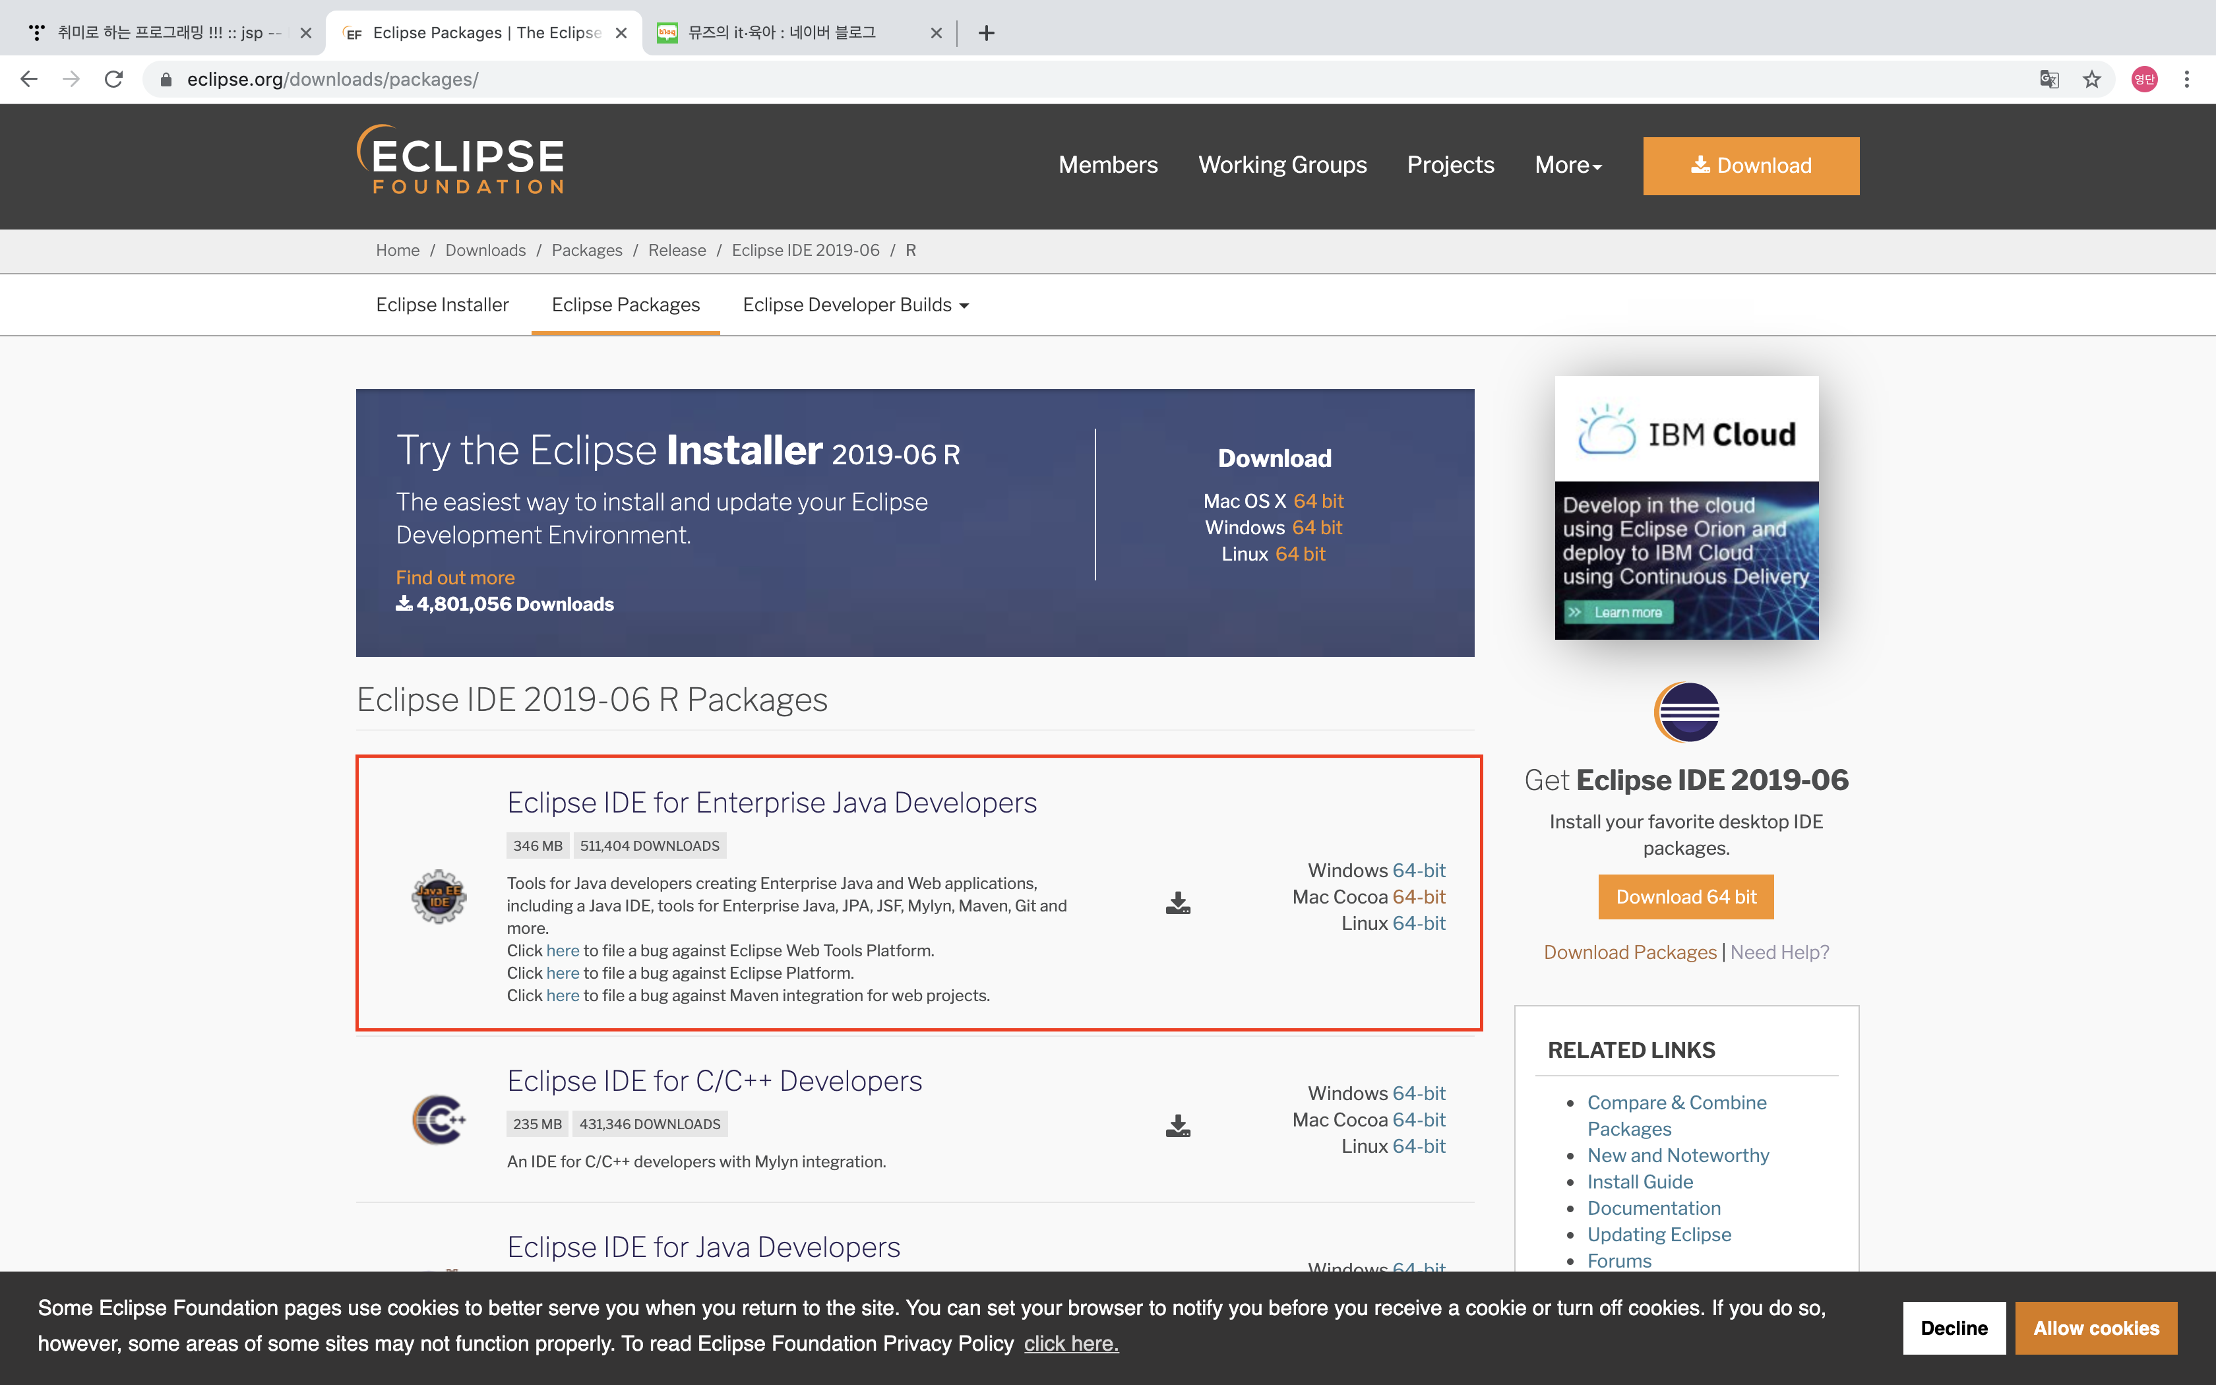
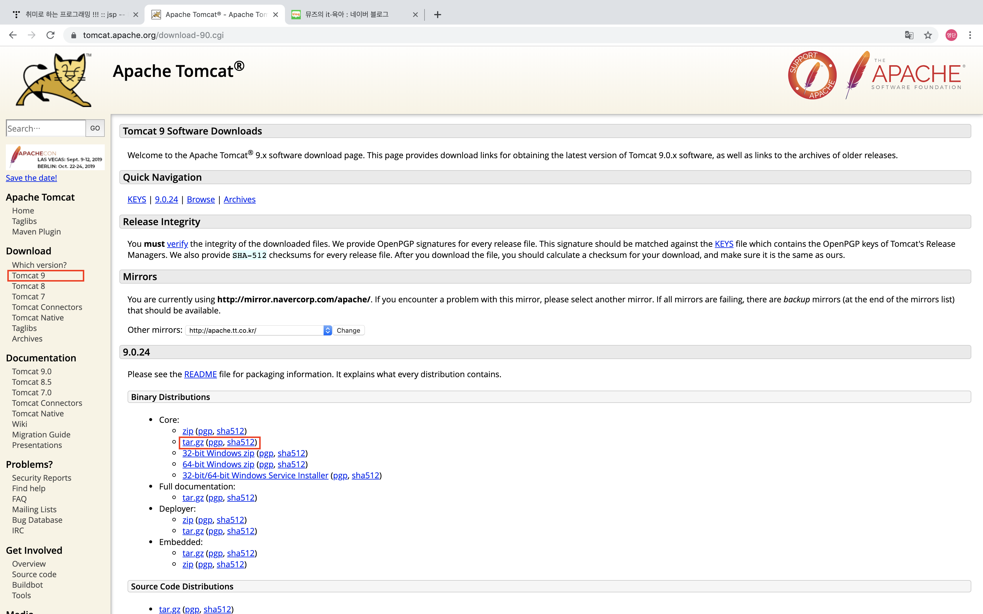
개발환경(JSP)
이클립스와 아팟치 톰캣을 설치합니다.

Slide 14
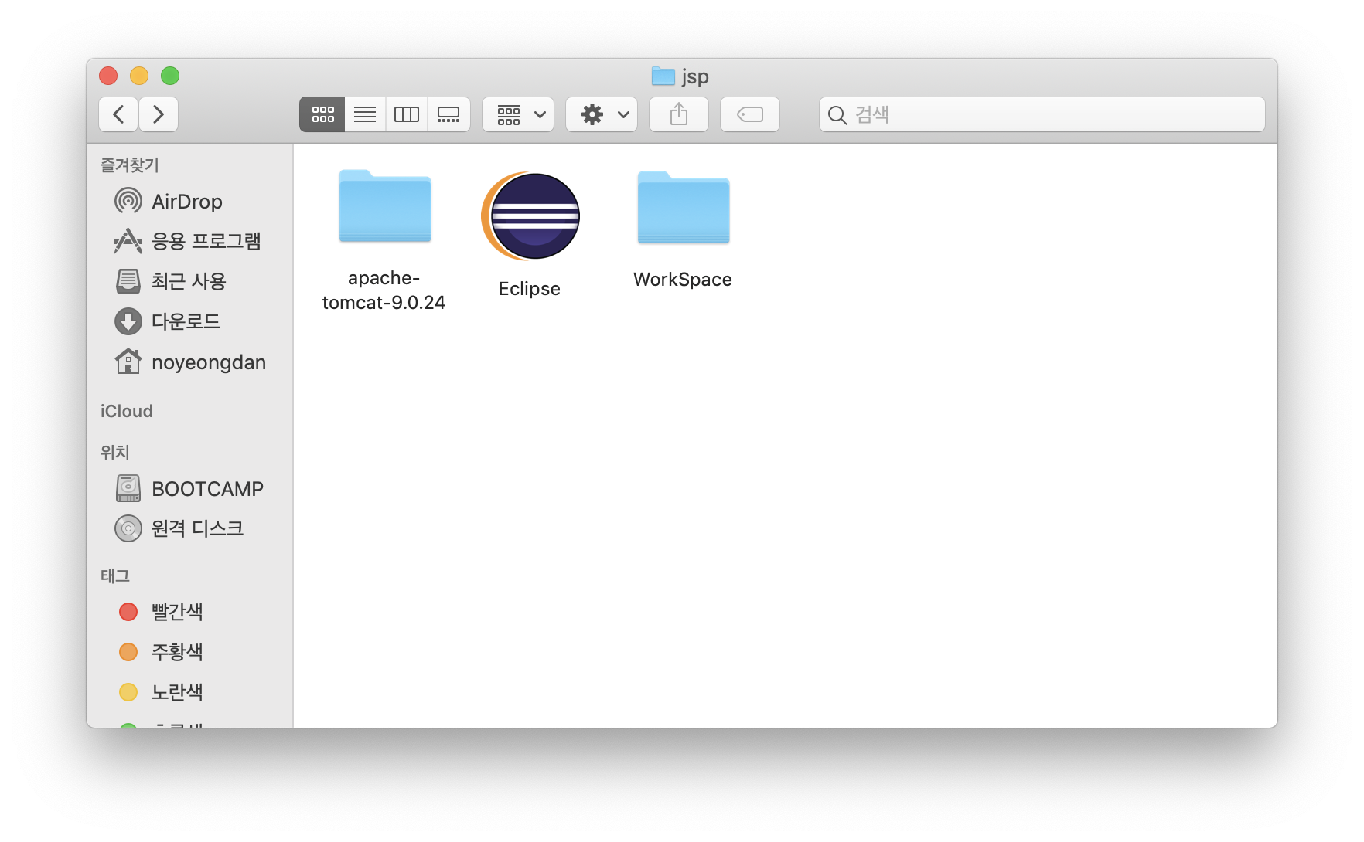
개발환경(JSP)
한 폴더에 아팟치 톰캣, 이클립스,
프로젝트를 저장할 폴더를 만들어줍니다.

Slide 15
개발환경(JSP)
톰캣과 이클립스를 연결합니다.
출처 : https://freeprog.tistory.com/200

Slide 16
개발환경(JSP)
이클립스에서 사용할 브라우저를 크롬으로 설정합니다.

Slide 17
개발환경(JSP)

Slide 18
개발환경(JSP)

Slide 19
전체 계획
1주 | 2주 | 3주 | 4주 | 5주 | 6주 | 7주 | 8주 | 9주 | 10주 | 11주 | 12주 | 13주 | 14주 | 15주
분석
 |  | 설계
 |  |  |  | 구현
 |  |  |  |  |  |  |  |  |  |  |  | 테스트, 완성

Slide 20
차주 계획
기능들에 대한 세부적인 내용을 생각해오겠습니다.
알코올에 관한 여러 가지 정보들을 조사해오겠습니다.

Slide 21
감사합니다!

